Slide 1

SERSA
SERAMİK SAĞLIK GEREÇLERİ ÜRETİCİLERİ DERNEĞİ
2017 - 2019 DÖNEMİ
OLAĞAN GENEL KURUL TOPLANTISI
05 NİSAN 2019 CUMA

Slide 2

SEKTÖRDE KAYNAK KİTAP EKSİKLİĞİ
MESLEK HASTALIĞI
DİĞER

Slide 3
KAYNAK KİTAPLAR
Sektörde Türkçe Kaynaklarının Yetersiz olmasından dolayı, sektörün bu ihtiyacına yönelik çalışmalara başlanmıştır.
Tercüme edilen kitaplar; sektördeki kuruluşlara, Üniversitelere ve araştırma kuruluşlarına gönderilmiştir.

Slide 4
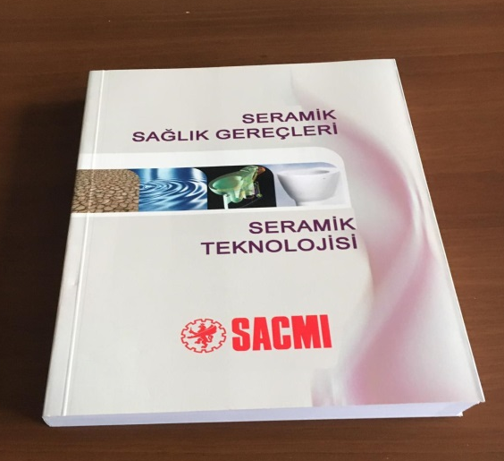
Sacmi tarafından yayınlanmış olan kitap, Türkçeye çevrilmiş ve Sacmi tarafından 1500 adet bastırılarak tarafımıza gönderilmiştir.

Slide 5
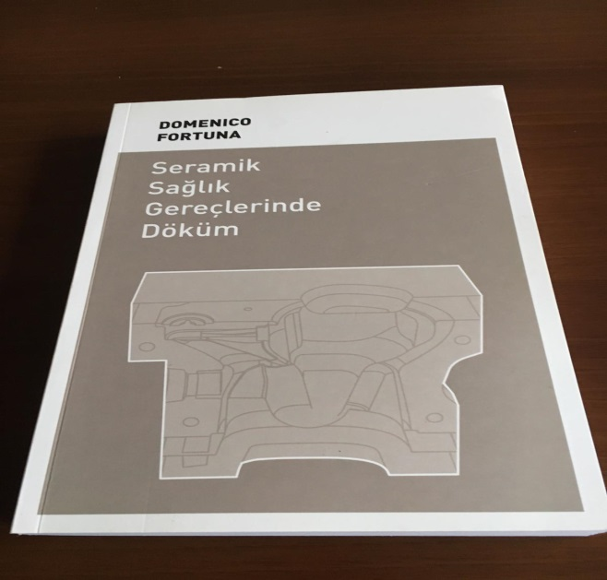
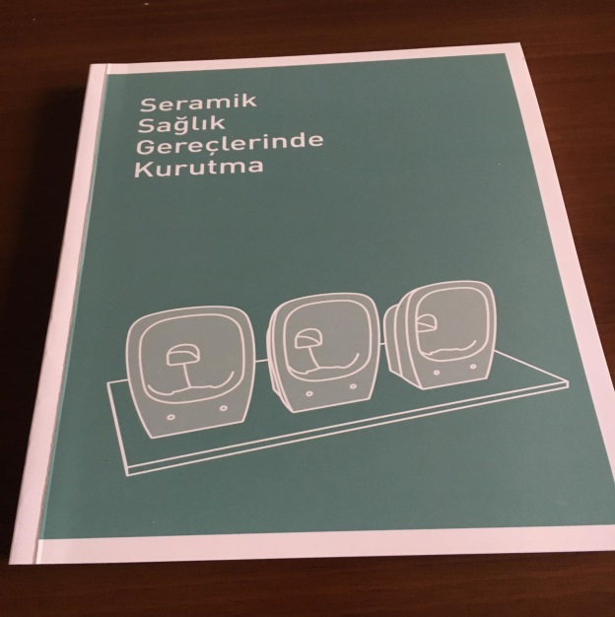
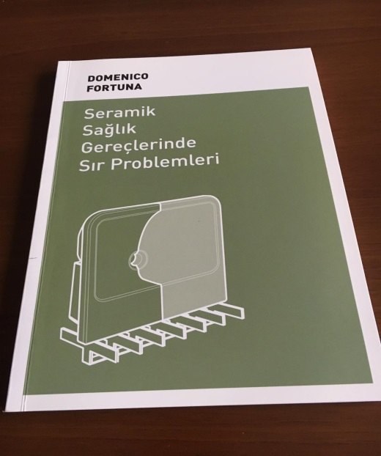
DOMENICO FORTUNA’nın hazırlamış olduğu Seramik Sağlık Gereçlerinde döküm ve Sır Problemleri ile NovaKeram tarafından hazırlanmış olan kurutma kitapları tercüme ettirilmiş, kapak tasarımları yapılmış ve yayınlamıştır.

Slide 6
MESLEK HASTALIĞI
Sektörde çok ciddi şekilde silikosiz teşhisi alınıyordu.
Sisteme olan güven kalmamış çünkü hastanelere her giden kişi teşhis alıyordu.
Sektörden datalar toplanmış ve durum analizi yapılmış.
Bundan sonra neler yapılabileceği ile ilgili yol haritası çıkarılmış ve Federasyon ile birlikte etkin çalışılmıştır.

Slide 7
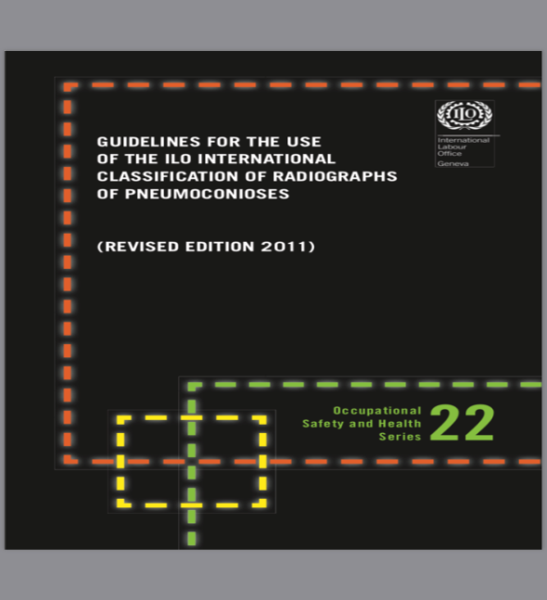
MESLEK HASTALIĞI
ILO rehberine ulaşılmış ve tercüme ettirilmiştir.
Bu tercüme ile birlikte çok ciddi teşhis hatalarının yapıldığı ve ILO yönergelerinin uygulanmadığı görülmüştür. Bununla ilgili temaslara geçilmiştir.
Sağlık Bakanı Yardımcısı , Çalışma Bakanı Yardımcısı ve diğer birimler defalarca ziyaret edilmiştir.
Bu ziyaretler; Federasyon ile birlikte yapılırken; ayrıca Orta Anadolu İhracatçılar Birliği ve Toprak İşverenler
Sendikası olarak da yapılmıştır.

Slide 8
Toraks
Türk Toraks Derneği Ziyaret edilmiş ve yapılan hatalar ile sektördeki durum analizi kendilerine sunulmuştur.
Yapılan toplantı neticesinde ortak çalışma kararı alınmıştır
Toraks üyeleri ilk olarak Vitra Fabrikasını ziyaret ederek sektörü tanıma imkanı bulmuşlardır.
Toplanan datalar üzerinde çalışılarak analizler yapılmış
Elimizdeki tanı konulan filmler ile hiç teşhis almamış filmler kopyalanarak Toraks’a gönderilmiştir.
Toraks tarafından Antalya’da düzenlenen kongreye (11-15 Nisan 2018)katılarak, sorunumuz daha geniş kapsamlı dile getirilmiştir.

Slide 9
Bu çalışmada elde edilen veriler kitapçık olarak yayınlanmıştır.
Çalışma sonucu; CNN gibi görsel ve Sözcü ve yazılı medyada yayınlanmıştır.
Çalışma sonucunda;
Meslek hastalıkları hastanesinin hasta dediklerinin %49,5’inin hasta olmadığı ortaya çıkmıştır.
Hasta olanlarda da %30 aşırı tanı olduğu kanıtlanmıştır.
Bu rapor gerekli bütün mercilere iletilerek, sorunumuzun bilimsel dayanağı gösterilmiştir.
 | YESK’da* Silikoz Tanısı Alanlar (n=182) | Normal Kabul Edilenler (n=75)
Silikoz | 90 (49.5) | 13 (17.3)
Silikoz değil | 92 (50.5) | 62 (82.7)
Toplam | 182 | 75

Slide 10
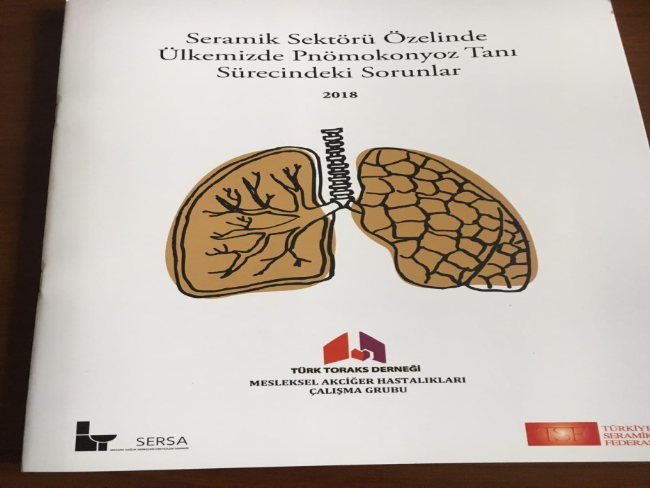
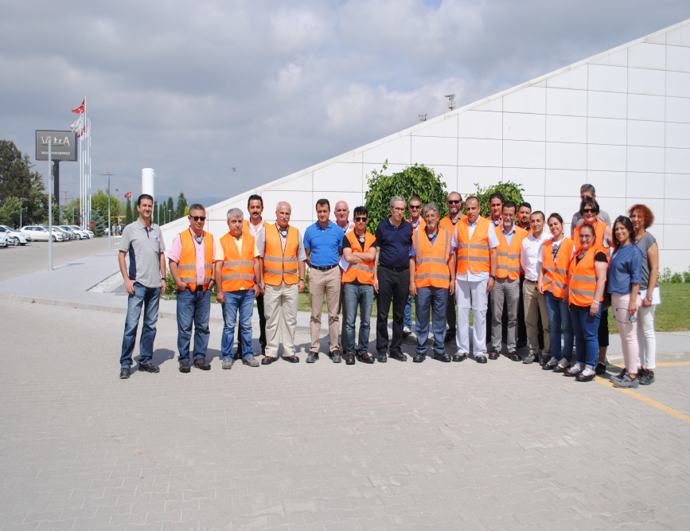
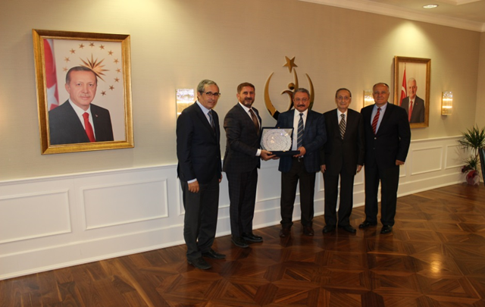
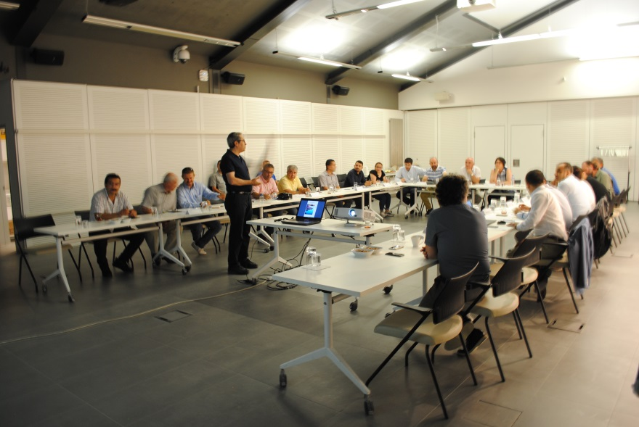
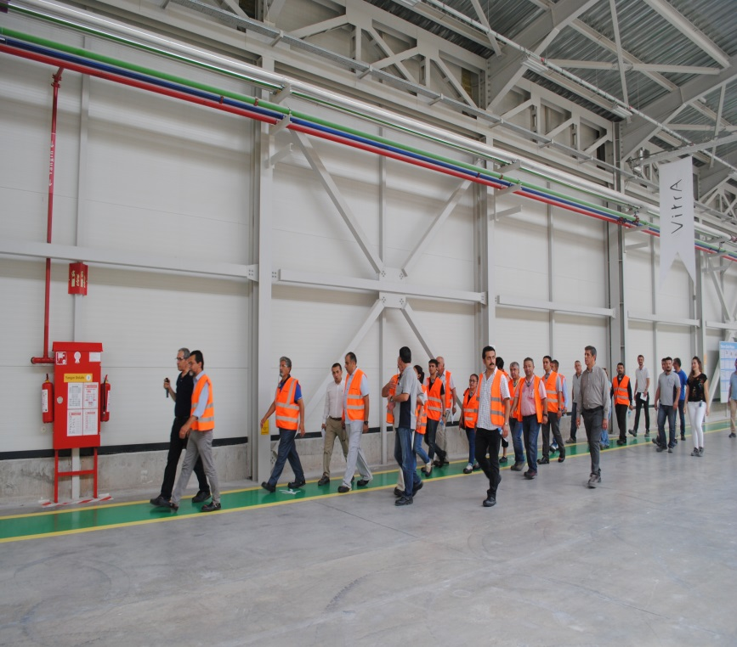

Slide 11
Malulİyet
Toraks raporu ile birlikte maluliyet konusu ele alınmıştır.
Teşhis ile birlikte Maluliyette(Çalışma Gücü Kaybı) ciddi hatalar yapıldığı dile getirilmiş ve Maluliyet sistemi önerimiz Çalışma Bakanlığına sunulmuştur(TUSAD önerisinden yararlanmıştır)
Çabalarımızın sonunda Sağlık Bakanlığı Tarafından Teşhis ve Maluliyet Sistemini düzenleyecek Bilimsel Kurul oluşturulmuştur.

Slide 12
BİLİMSEL KURUL
Kurul çalışmalarına katkı sağlamak için; Dünyadaki Çalışma Gücü Kayıpları Yönetmenlikleri araştırılmıştır.
ABD, New York, Güney Afrika, Avustralya, Yeni Zelanda, Avrupa Birliği, Avrupa Konseyi ve Türkiye deki (Sağlık Bakanlığı ve Çalışma Bakanlığı) sistemler derlenerek; Sağlık Bakanlığına, Çalışma Bakanlığına, Maluliyet Dairesine ziyaret ile iletilmiş, Bilimsel Kurula, diğer Bakanlıklara yazı ile iletilmiştir.
Çalışma sonucunda bizdeki sistemlerin dünya ile hiç ilgisi olmadığı ortaya çıkmıştır.
Bütün dünya fonksiyon testleri esas alırken, radyolojiyi esas alan dünyadaki tek ülkeyiz.
Bu sistem sonucu; %87 gereksiz yere maluliyet verildiği tespit edilmiştir.

Slide 13
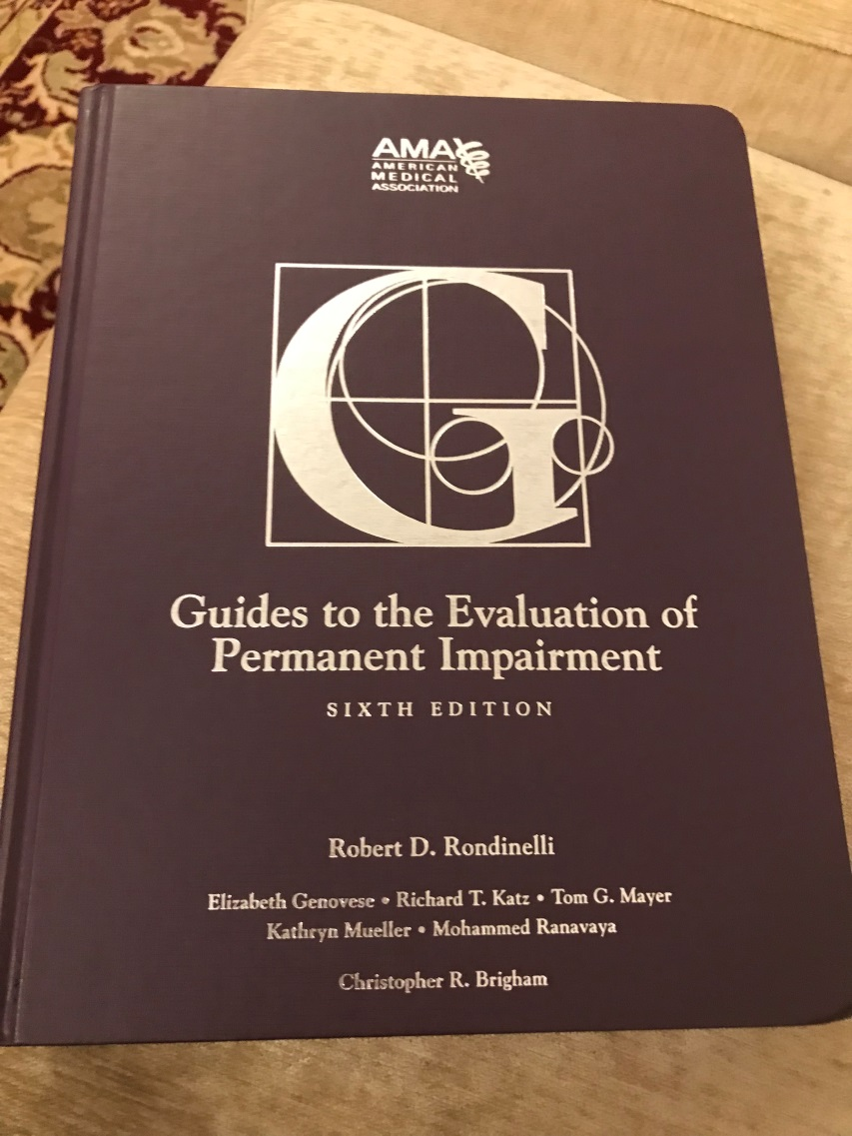
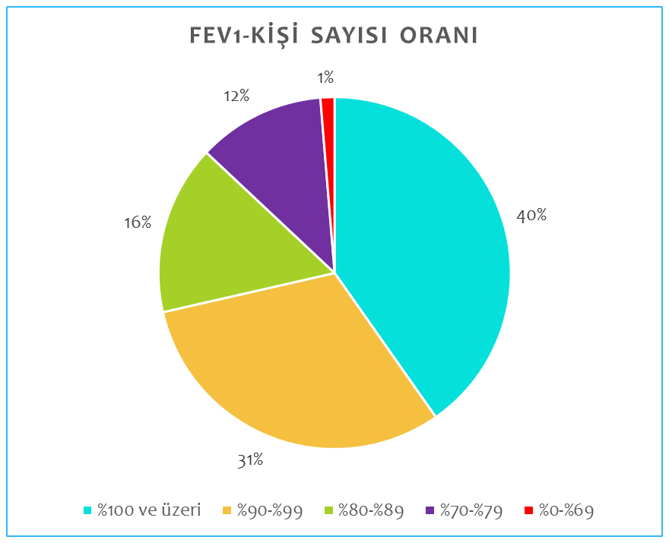

Slide 14
Önleyİcİ çalışmalar
Silikosiz meslek hastalığını tamamen kaldırmaya yönelik SAM ile ortaklaşa çalışma yapılmıştır.
İlk aşamada silika kaynakları araştırılmış ve silika tozunun yarıya yakınının kil ve kaolenlerden geldiği görülmüştür.
Silikanın hastalık yapma riskini önleme için; silica coating projesi çalışılmıştır.
Çalışmada; silikanın toz halde kaplandığı ve toksik etkisinin kaybolduğu görülmüştür.
Ancak; sektörde çözüme yönelik yaş kaplama da henüz netice alınmamış ve bu yöndeki çalışmalar devam edecektir.

Slide 15
Dığer çalışmalar
Sektörün Çok Tehlikeli İş Grubundan çıkarılması için; 9 Ocak 2018 de Ankara’da sunum yapılmış ve sektöre yapılan haksızlık anlatılmaya çalışılmıştır.
Sektörün çok tehlikeli sınıftan çıkarılması kabul edilmemiş ancak iyi çalışan firmalara ödül sistemi getirilmesi görüşümüz kabul görmüştür.
Sonuç olarak; 3 yıl boyunca maluliyet ve ölüme yol açmayan işyerleri için; işsizlik sigorta fonu işveren payının yarısı devlet tarafından karşılanacağı(2019 Ocak ta başlıyor)hakkındaki yönetmenlik yayınlanmıştır.

Slide 16
İSGUM
İSGÜM ile fabrikaların denetlenmesi, eğitimi, sağlık taramaları ile ilgili proje konusunda anlaşma sağlanmış ve gönüllü olunmuştur.
Ankara da buna yönelik eğitim verildi.
Sempozyumda sunum yapılarak; sektörün durumu ortaya konuldu.
ISGUM fabrikalarımızda yaptığı denetim sonucunda; Silikosiz tanısında ciddi hatalar yapıldığını devlet gözüyle ortaya koymuştur.
Kapanış toplantısı Bozüyük’te sektör, sendika ve kamu kurumlarının katılımı ile yapılmıştır.

Slide 17
TOZLA MÜCADeLE
Sektörün temel sorunlarından biri; Tozla Mücadele Yönetmenliğinden Dolayı fazla mesai yapılmaması idi
Çalışma Bakanlığı ve Çevre Bakanlığından ilgili birimler defalarca ziyaret edilmiş ve sorun dile getirilmiştir
Bütün uğraşlarımız sonucu; üretim dışı departmanlarda fazla mesai yapılma yolu açılmış ve bununla ilgili genelge yayınlanmıştır.

Slide 18
Enerjİ zamları
2018 yılında Gaz ve Elektriğe 1 yıl içinde %90 larda bir fiyat artışının yapılması sektörü ciddi şekilde etkilemiştir.
Bunun getirdiği sorunlar; Enerji Bakanlığına, Hazine ve Maliye Bakanlığına anlatılmış ve çözüm istenmiştir.
Fakat gazın maliyeti dolayısıyla bu çabalardan henüz bir sonuç alınmış değildir.

Slide 19
Dİğer
Federasyonun öncülüğünde yapılan ihracat katkı endeksinin tanıtımı ve yaygınlaştırılmasında gerekli katkılar verilmiştir.
Bu çalışmada; sektörün katkı endeksi en yüksek olan sektör olduğu ortaya çıkmış ve bakanlık ziyaretlerinde elimizi güçlendirmiştir.
23-25 mart 2018’de Antalya’da düzenlen sektör çalıştayı için gerekli çalışmalar yapılmış ve sektörün bir araya gelmesi sağlanmıştır.
Fuar komitesi çalışmaları takip edilmiş ve 2018, 2019 fuarlarının düzenlenmesinde gerekli çalışmalar yapılmıştır.

Slide 20
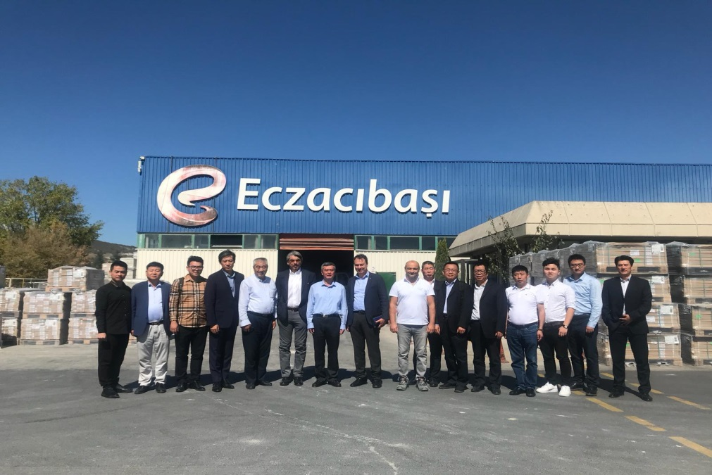
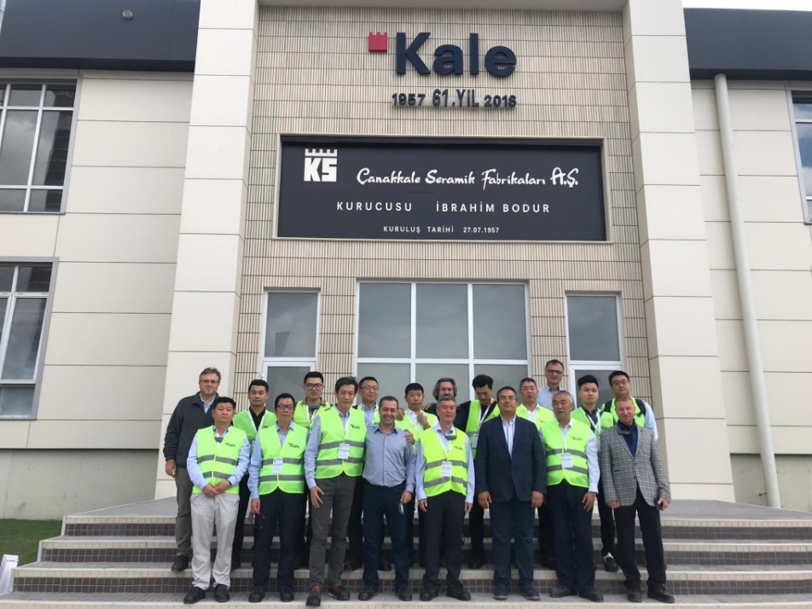
Çin Heyetinin Türkiye gezisi organize edilmiş.
Fabrika ziyaretlerinin sorunsuz gerçekleşmesi sağlanmıştır. Bu konuda katkı sağlayan Kale grubuna teşekkür ederim.

Slide 21
Teknik Komitemiz sektörün içinde bulunduğu teknik problemlerin çözümüne yönelik toplantılarını belirli bir düzen içinde yapmış ve yurtdışı seminerlere katılmıştır.(Frankfurt , Brüksel, Roma ve Lizbon)
Karbon kaçağı konusunda Germiyan Bey toplatılara katılmış ve gelişmeler konusunda sektörü bilgilendirmiştir.
EWL(European Water Label) konusunda gönüllü olduğumuza dair yazımız FECS e iletilmiştir.
Sektörümüzü ilgilendiren araştırmalar , yayınlanmış ve duyurulmuştur.

Slide 22
Yenİ üyelerİmİz
Bu dönemde aramıza katılan;
Bien Seramik,
Haldun İşman Seramik,
Esvit ,
Manisa Seramik’e hoş geldiniz diyoruz.

Slide 23
Beklentİler
Özellikle dataların toplanması konusunda daha katılımcı olmamız gerekmektedir.

Slide 24
Teşekkür
Bu dönemde çalışmalarımızda destek olan büyük katkı sağlayan Federasyon Başkanı Sn. Erdem Çenesiz’e teşekkür ederiz.
Her konuda gerekli katkıyı sağlayan Yönetim Kurulumuz; Sn. Müfit Ülke, Sn.Erdem Çenesiz, Sn. Nuri Gönenç, Sn.Kürşat Noyan Özkaya, Sn. Hakan Çanakçılar, Sn.Süleyman Soysal, Sn. Olgun Çakmak, Sn.Merter Savaş, Sn.Ali Güral, Sn.Ercüment Arıcıya huzurlarınızda teşekkür ederim.
Bütün Çalışmalarımız yönlendiren, katkı sağlayan Genel Sekreteriz Sn. Germiyan Saatçioğlu’na teşekkür ederiz.
Federasyon Çalışanları; Gülen Hanım, Belgin Hanım ve Şaban beye teşekkür ederiz.

Slide 25

Teşekkürler
Mehmet Mercan

